Slide 1

기말프로젝트
Bulls and Cows
(숫자 야구 게임)
2019265006 권민환
2019265093 이상학

Slide 2
목차
1 서론
1.1 개발 동기
1.2 게임 규칙
2 상세 기능
2.1 시스템 설명
2.2 코드
3 최종 결과물
3.1 동작 사진
3.2 시연 영상
4 결론

Slide 3
1. 서론
1.1 개발 동기
-간단하게 즐길 수 있는 게임
-대중적인 게임
-DE1-SOC board의 LED와 7_segment를 활용

Slide 4
1. 서론
1.2 게임 규칙
3자리 무작위 숫자 생성.
숫자와 위치가 전부 맞으면 스트라이크.
숫자는 맞지만 위치가 틀렸을 때는 볼.
숫자와 위치가 전부 틀리면 아웃.
9번 안에 무작위로 생성된 3자리 숫자를 위치까지 전부 맞추면 승리.
9번 안에 맞추지 못하면 패배.

Slide 5
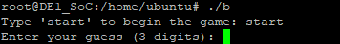
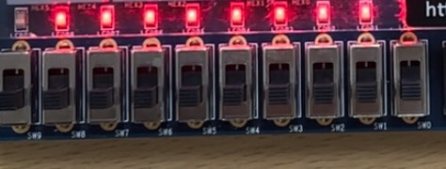
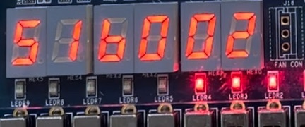
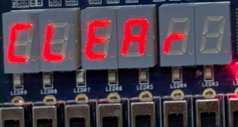
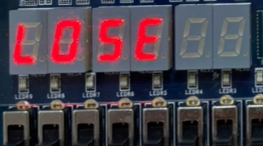
2. 상세 기능
2.1 시스템 설명
Ubuntu 환경 – 게임 실행 및 사용자 입력, 게임 종료 시 정답 출력
LED – 남은 기회를 표시
7Segment – 입력 받은 숫자와 정답을 비교해서 strike, ball, out을 표현 및 승리,패배 문자 출력
Quartus – DE1-SOC board PIN 설정

Slide 6
2. 상세 기능 – (코드)
#include <stdio.h>
#include <stdlib.h>
#include <string.h>
#include <time.h>
#include <unistd.h>
#include <fcntl.h>
#include <sys/mman.h>
#define FPGA_BASE 0xFF200000
#define FPGA_SPAN 0x00200000
#define LED_PIO_BASE 0x00010040
#define SEG7_IF_BASE 0x00010020
#define MAX_TRIES 9
void generate_random_number(int *num);
void get_user_input(int *num);
void update_hardware(volatile unsigned int *led_base, volatile unsigned int *sevseg_base, int tries, int strike, int ball, int state);
int main() {
int answer[3], guess[3];
int strike, ball, tries = 0;
int state = 0;
char input[10];
int fd;
void *virtual_base;
volatile unsigned int *led_base;
volatile unsigned int *sevseg_base;
if ((fd = open("/dev/mem", (O_RDWR | O_SYNC))) == -1) {
perror("Error opening /dev/mem");
return 1; }
virtual_base = mmap(NULL, FPGA_SPAN, (PROT_READ | PROT_WRITE), MAP_SHARED, fd, FPGA_BASE);
if (virtual_base == MAP_FAILED) {
perror("Error mapping FPGA memory");
close(fd);
return 1;}
led_base = (volatile unsigned int *)(virtual_base + LED_PIO_BASE);
sevseg_base = (volatile unsigned int *)(virtual_base + SEG7_IF_BASE);
printf("Type 'start' to begin the game: ");
while (1) {
scanf("%s", input);
if (strcmp(input, "start") == 0) {
led_base[0] = 0x1FF;
sevseg_base[5] = 0x3F; // 0
sevseg_base[4] = 0x3F; // 0
sevseg_base[3] = 0x3F; // 0
sevseg_base[2] = 0x3F; // 0
sevseg_base[1] = 0x3F; // 0
sevseg_base[0] = 0x3F; // 0
break;
}
printf("Invalid input. Type 'start' to begin the game: ");
}
srand(time(0));
generate_random_number(answer);
int i;
int j;
while (tries < MAX_TRIES && state == 0) {
printf("Enter your guess (3 digits): ");
get_user_input(guess);
strike = ball = 0;
for (i = 0; i < 3; i++) {
if (guess[i] == answer[i]) {
strike++;
} else {
for (j = 0; j < 3; j++) {
if (guess[i] == answer[j]) {
ball++;
}
}
}
}
printf("Strike: %d, Ball: %d\n", strike, ball);
if (strike == 3) {

Slide 7
2. 상세 기능 – (코드)
printf("You guessed the number! Game Clear!\n");
state = 1; // 정답 맞춤 }
tries++;
update_hardware(led_base, sevseg_base, tries, strike, ball, state);
}
if (tries == MAX_TRIES && state == 0) {
printf("No more tries left. Game End.\n");
printf("The secret number was: %d%d%d\n", answer[0], answer[1], answer[2]);
state = 2; // 게임 종료
update_hardware(led_base, sevseg_base, tries, strike, ball, state);
}
munmap(virtual_base, FPGA_SPAN); close(fd);
return 0;
}
void generate_random_number(int *num) {
num[0] = rand() % 9 + 1;
do {
num[1] = rand() % 10;
} while (num[1] == num[0]);
do {
num[2] = rand() % 10;
} while (num[2] == num[0] || num[2] == num[1]);
}
void get_user_input(int *num) {
scanf("%1d%1d%1d", &num[0], &num[1], &num[2]);
}
void update_hardware(volatile unsigned int *led_base, volatile unsigned int *sevseg_base, int tries, int strike, int ball, int state) {
if (tries == 0) {
led_base[0] = 0x1FF;
} else
{
led_base[0] = 0x1FF >> tries;
}
if (state == 1) {
// 'CLEAR' 표시
sevseg_base[5] = 0x39; // C
sevseg_base[4] = 0x38; // L
sevseg_base[3] = 0x79; // E
sevseg_base[2] = 0x77; // A
sevseg_base[1] = 0x50; // R
sevseg_base[0] = 0x00; // 공백
} else if (state == 2) {
sevseg_base[5] = 0x38; // L
sevseg_base[4] = 0x3F; // O
sevseg_base[3] = 0x6D; // S
sevseg_base[2] = 0x79; // E
sevseg_base[1] = 0x00; // 공백
sevseg_base[0] = 0x00; // 공백
} else {
unsigned int seg_patterns[] = {0x3F, 0x06, 0x5B, 0x4F, 0x66, 0x6D, 0x7D, 0x07, 0x7F, 0x6F};
unsigned int strike_units = strike % 10;
unsigned int ball_units = ball % 10;
unsigned int out_units = 3 - (strike + ball);
sevseg_base[5] = 0x6D; // 'S'
sevseg_base[4] = seg_patterns[strike_units];
sevseg_base[3] = 0x7C; // 'b'
sevseg_base[2] = seg_patterns[ball_units];
sevseg_base[1] = 0x3F; // 'O'
sevseg_base[0] = seg_patterns[out_units];
}
}

Slide 8
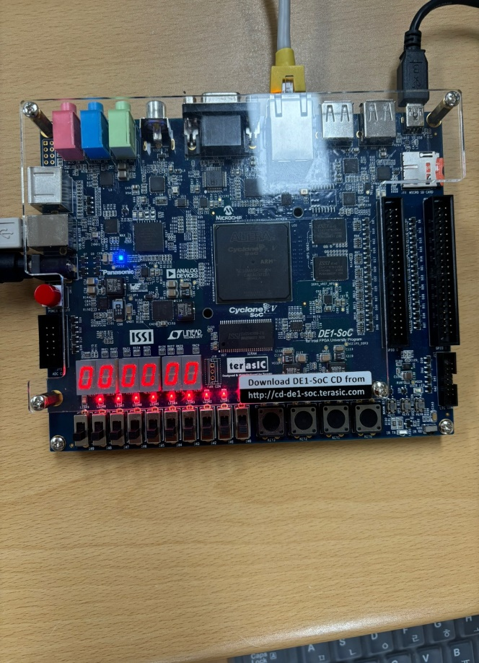
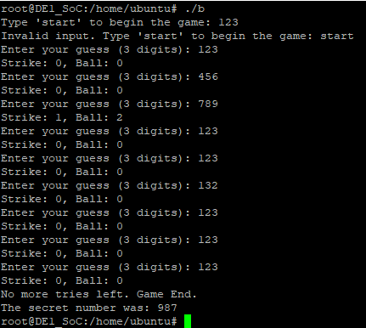
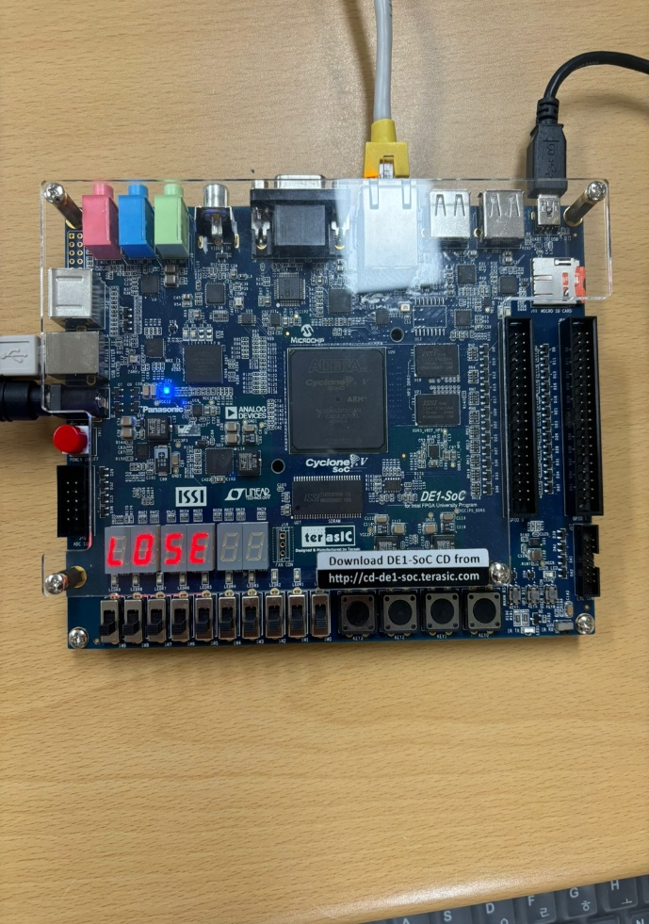
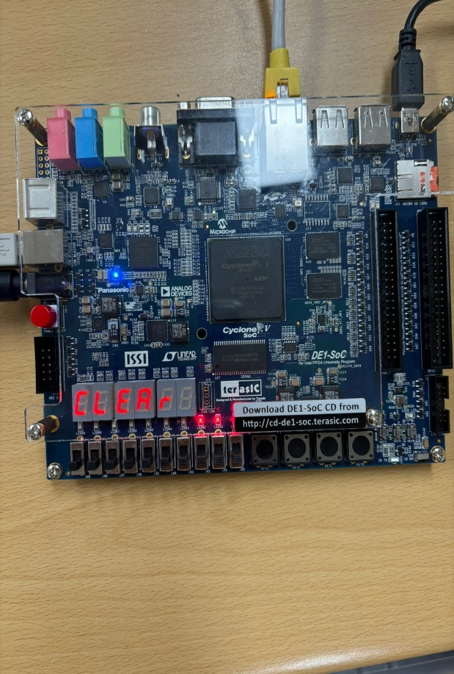
3. 최종 결과물
3.1 동작 사진
<start입력 시>
<실행 후 Putty 화면>
<패배 시>
<승리 시>

Slide 9
3. 최종 결과물
3.2 시연 영상
패배 영상
승리 영상

Slide 10
4. 결론
배운점
- DE1 SOC 보드의 FPGA 기능의 이해
- Quartus 사용법 이해
- Ubuntu 환경 사용법 이해
- Cross compilation 개념 이해
느낀점
프로젝트를 진행하면서 제어를 위해 필요한 새롭고 다양한 기능들을 익힐 수 있었고, 이를 게임에 응용해볼 수 있었습니다.

Slide 11
THANK YOU

